Slide 1
OBD API
報告學生 : 羅俊奕

Slide 2
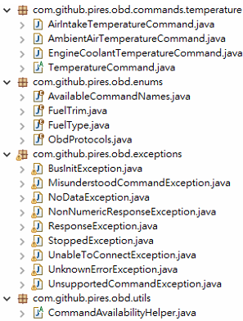
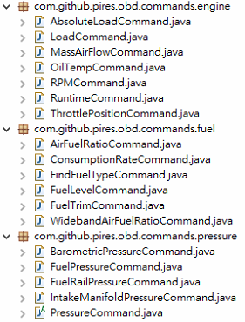
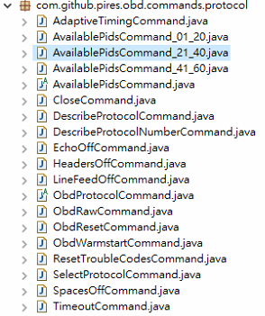
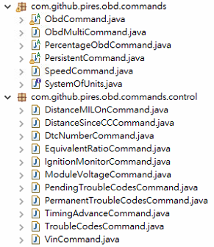
API內全部的程式碼

Slide 3
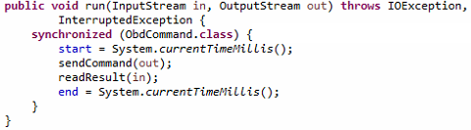
obdCommand
基本上絕大多數的Command 都是繼承 obdCommand
主要執行命令的函數

Slide 4
obdProtocolCommand
在這一個Package裡基本上都是跟AT command 做溝通
只有obdProtocolCommand繼承obdCommand
剩下的protocolCommand都是繼承obdProtocolCommand
選擇ProtocolCommand example:
new SelectProtocolObdCommand(ObdProtocols.AUTO).run(socket.getInputStream(), socket.getOutputStream());

Slide 5
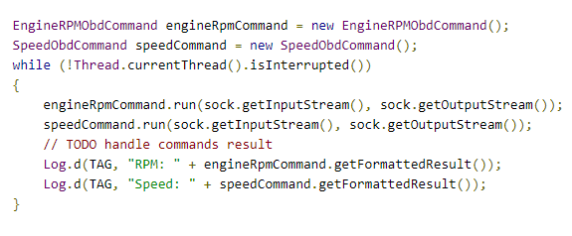
EngineRPMObdCommand Example

Slide 6
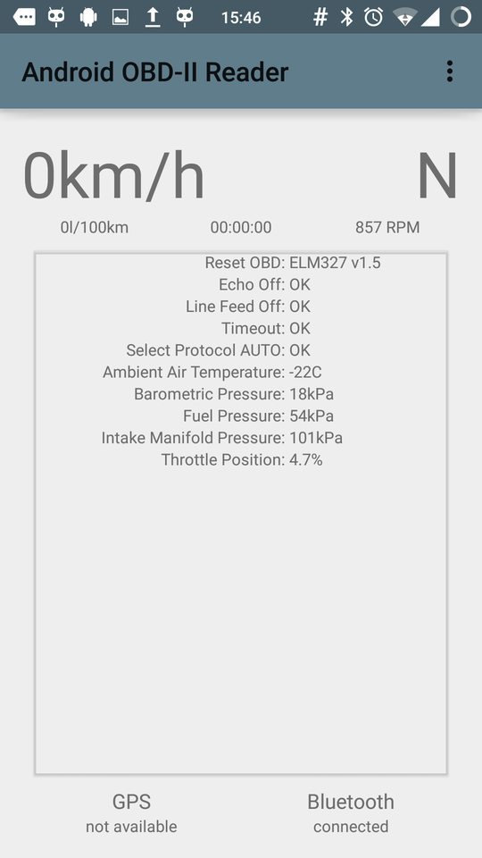
同一作者有作APP

Slide 7
下載網址
API
https://github.com/pires/obd-java-api
APP
https://github.com/pires/android-obd-reader

